Slide 1
OneQ Web Application
Ep 3. Scrapy 웹 크롤링 - OneQ

Slide 2
목 차
웹 크롤링 이슈
웹 데이터 저작권
사이트의 크롤링 정책
scrapy 구조
scrapy
spiders
selector
pipeline
logging
웹사이트 크롤링 실전
clien.net
bobaedream.co.kr

Slide 3
저작권
저작권법 허용
단순 링크 - 사이트 대표 주소를 링크
직접 링크 - 특정 게시물을 링크
저작권법 위반
프레임 링크 - 저작물의 일부를 홈페이지에 표시
임베드 링크 - 저작물 전체를 홈페이지에 표시
출 처
http://www.mediatoday.co.kr/news/articleView.html?idxno=36469
http://lawnews.tistory.com/24
엔하 위키 vs 리그베다 위키 저작권 문제
정리 : http://blog.novatatis.com/161
결과 : 무단 미러링 부당경쟁행위는 인정, 저작권법 위반은 불인정
http://m.ddaily.co.kr/m/m_article.html?no=130822

Slide 4
로봇 배제 표준(robots.txt)
웹사이트에 로봇이 접근하는 것을 방지하기 위한 규약
예제
모두 허용 User-agent: * Allow: /
모두 차단 User-agent: * Disallow: /
다양한 조합 User-agent: googlebot # googlebot 로봇만 적용 Disallow: /private/ # 이 디렉토리를 접근 차단한다. User-agent: googlebot-news # googlebot-news 로봇만 적용 Disallow: / # 모든 디렉토리를 접근 차단한다. User-agent: * # 모든 로봇 적용 Disallow: /something/ # 이 디렉토리를 접근 차단한다.
출처 : 위키/로봇 배제 표준
실제 사이트의 robots.txt : 뽐뿌, 클리앙, SLR클럽

Slide 5
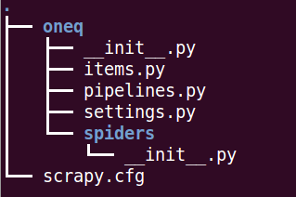
Scrapy 구조
scrapy startproject oneq
scrpy의 동작
items 정의
스타트 url 지정(start_requests, start_urls), callback 함수 지정(parse())
callback함수 정의
selector(xpath, css)를 이용하여 데이터를 선택
Pipeline을 이용하여 데이터를 필터링 하거나 데이터베이스에 저장

Slide 6
Spiders
크롤러의 이름 지정
name
스타트 url 지정
start_urls
시작 주소를 리스트 형태로 추가 가능
start_requests
콜백함수를 지정 할 수 있음
사이트에 로그인을 할 때 사용
파서 정의
def parse(self, response):

Slide 7
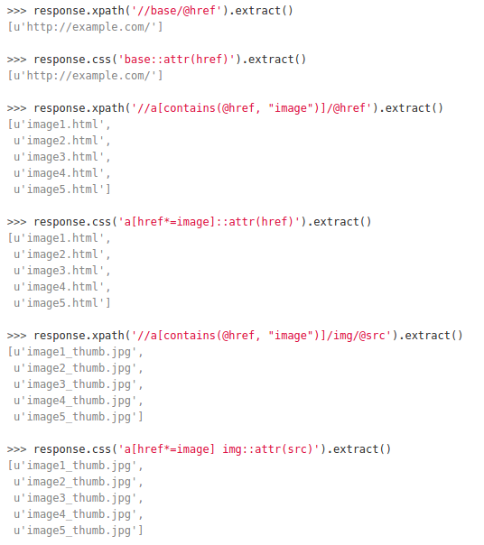
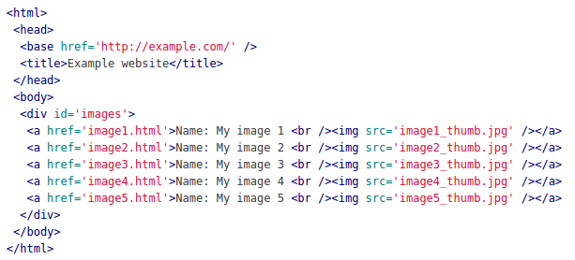

Selector
HTML 문서에 특정 노드를 선택
css vs xpath selector

Slide 8
Pipeline
데이터를 클롤링 한 이후에 특정 행동을 수행
데이터의 유효성 검사
중복 체크
데이터베이스에 아이템 저장
필터링
settings.py
파이프 클래스 및 순서를 지정
ITEM_PIPELINES = {
'oneq.pipelines.CommunityPipeline': 300,
}

Slide 9
Logging
Settings.py
LOG_FILE = ‘logfile.log’
LOG_LEVEL = logging.DEBUG
Log Level
logging.CRITICAL - for critical errors (highest severity)
logging.ERROR - for regular errors
logging.WARNING - for warning messages
logging.INFO - for informational messages
logging.DEBUG - for debugging messages (lowest severity)

Slide 10
웹사이트 크롤링 실전
clien.net
bobaedream.co.kr

Slide 11


